Slide 1



Procesadores AMD
Generaciones

Slide 2

AMD
AMD por su abreviatura de Advanced Micro Devices es una empresa de semiconductores que se dedica a la fabricación de microprocesadores o procesadores gráficos entre otros, para ámbito doméstico o empresarial.

Slide 3
Procesadores AMD
AMD Ryzen 5000
Procesadores AMD Ryzen 2000 Series
APU AMD Ryzen 4000G
APU AMD Ryzen 2000G
APU AMD Ryzen PRO 4000G
Procesadores AMD Ryzen PRO 2000 Series
Procesadores AMD Ryzen 3000 Series
APU AMD Ryzen PRO 2000G
APU AMD Ryzen 3000G
Procesador AMD Ryzen 1000 AF Series
Procesadores AMD Ryzen PRO 3000 Series
Procesador AMD Ryzen 1000 Series
APU AMD Ryzen PRO 3000G
Procesadores AMD Ryzen PRO 1000 Series
Procesadores AMD Athlon

Slide 4
AMD Ryzen 5000
AMD Ryzen 9 5950X
AMD Ryzen 7 5800X
AMD Ryzen 9 5900X
AMD Ryzen 5 5600X
APU AMD Ryzen 4000G
AMD Ryzen 7 4700G (OEM)
AMD Ryzen 5 4600GE (OEM)
AMD Ryzen 7 4700GE (OEM)
AMD Ryzen 3 4300G (OEM)

Slide 5
APU AMD Ryzen PRO 4000G
AMD Ryzen 7 PRO 4750G (NO OFICIAL)
AMD Ryzen 5 PRO 4650G (NO OFICIAL)
AMD Ryzen 7 PRO 4750GE (NO OFICIAL)
AMD Ryzen 5 PRO 4650GE (NO OFICIAL)
Procesadores AMD Ryzen 3000 Series
AMD Ryzen 9 3950X
AMD Ryzen 9 3900X
AMD Ryzen 9 3900XT
AMD Ryzen 7 3800XT

Slide 6
APU AMD Ryzen 3000G
AMD Ryzen 5 3400G
AMD Ryzen 3 3200G
Procesadores AMD Ryzen PRO 3000 Series
AMD Ryzen 9 PRO 3900
AMD Ryzen 7 PRO 3700
AMD Ryzen 5 PRO 3600

Slide 7
APU AMD Ryzen PRO 3000G
AMD Ryzen 5 PRO 3400G
AMD Ryzen 3 PRO 3200G
AMD Ryzen 5 PRO 3400GE
Procesadores AMD Ryzen 2000 Series
AMD Ryzen 7 2700X
AMD Ryzen 7 2700X 50th Anniversary
AMD Ryzen 7 2700

Slide 8
APU AMD Ryzen 2000G
AMD Ryzen 5 2400G
AMD Ryzen 3 2200G
AMD Ryzen 5 2400GE
Procesadores AMD Ryzen PRO 2000 Series
AMD Ryzen 7 PRO 2700X
AMD Ryzen 7 PRO 2700
AMD Ryzen 5 PRO 2600

Slide 9
APU AMD Ryzen PRO 2000G
AMD Ryzen 5 PRO 2400G
AMD Ryzen 3 PRO 2200G
Procesador AMD Ryzen 1000 AF Series
AMD Ryzen 5 1600 AF
AMD Ryzen 3 1200 AF

Slide 10
Procesador AMD Ryzen 1000 Series
AMD Ryzen 7 1800X
AMD Ryzen 7 1700
Procesadores AMD Ryzen PRO 1000 Series
AMD Ryzen 7 PRO 1700X
AMD Ryzen 7 PRO 1700

Slide 11
Procesadores AMD Athlon
AMD Athlon 3000G
AMD Athlon 240GE

Slide 12
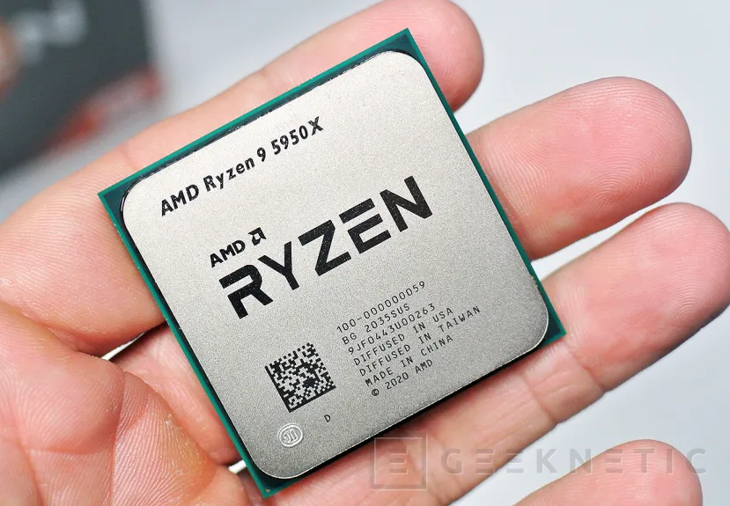
AMD Ryzen 9 5950X
Núcleos: 16
Hilos: 32
Frecuencia base: 3.4GHz
Frecuencia Boost: Hasta 4.9GHz
Caché L2: 8MB
Caché L3: 64MB
Overclocking: Si
Versión PCI Express: 4.0
Disipador: No incluido
TDP: 105W
Tipo de RAM: DDR4
Frecuencia RAM: 3200MHz
Canales memoria: Dual Channel
Fecha de lanzamiento: 5/11/2020

Slide 13
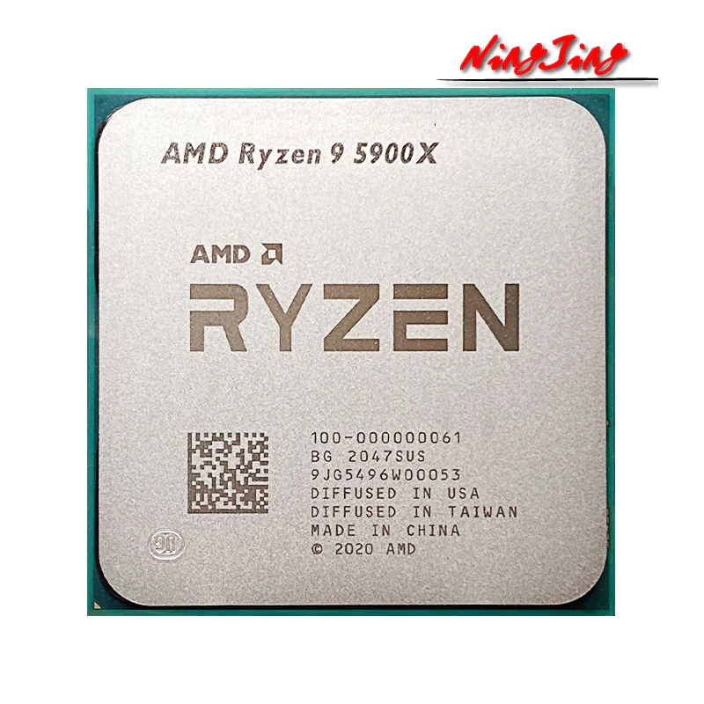
AMD Ryzen 9 5900X
Núcleos: 12
Hilos: 24
Frecuencia base: 3.7GHz
Frecuencia Boost: Hasta 4.8GHz
Caché L2: 6MB
Caché L3: 64MB
Overclocking: Si
Versión PCI Express: 4.0
Disipador: No incluido
TDP: 105W
Tipo de RAM: DDR4
Frecuencia RAM: 3200MHz
Canales memoria: Dual Channel
Fecha de lanzamiento: 5/11/2020

Slide 14
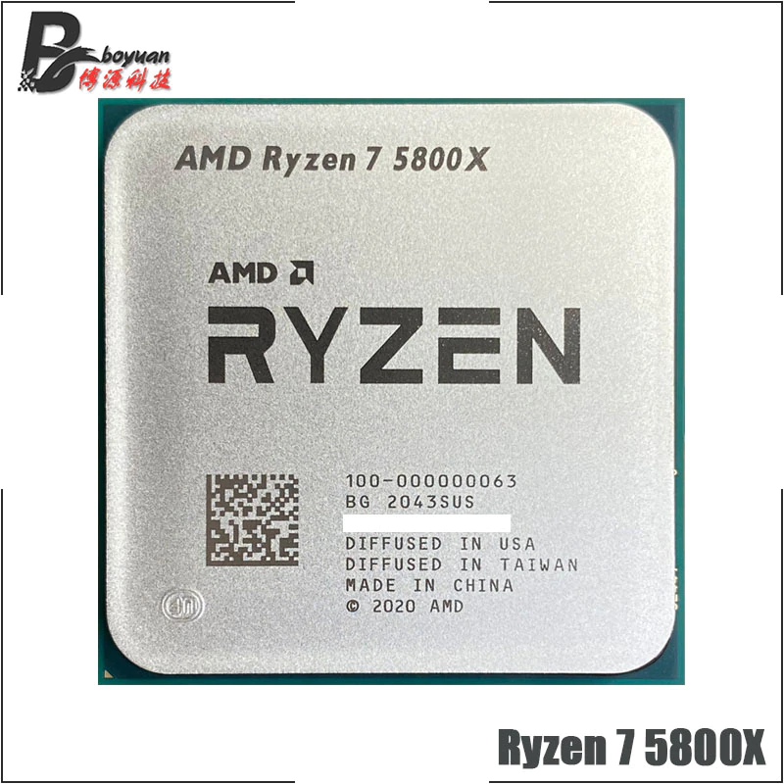
AMD Ryzen 7 5800X
Núcleos: 8
Hilos: 16
Frecuencia base: 3.8GHz
Frecuencia Boost: Hasta 4.7GHz
Caché L2: 4MB
Caché L3: 32MB
Overclocking: Si
Versión PCI Express: 4.0
Disipador: No incluido
TDP: 105W
Tipo de RAM: DDR4
Frecuencia RAM: 3200MHz
Canales memoria: Dual Channel
Fecha de lanzamiento: 5/11/2020

Slide 15
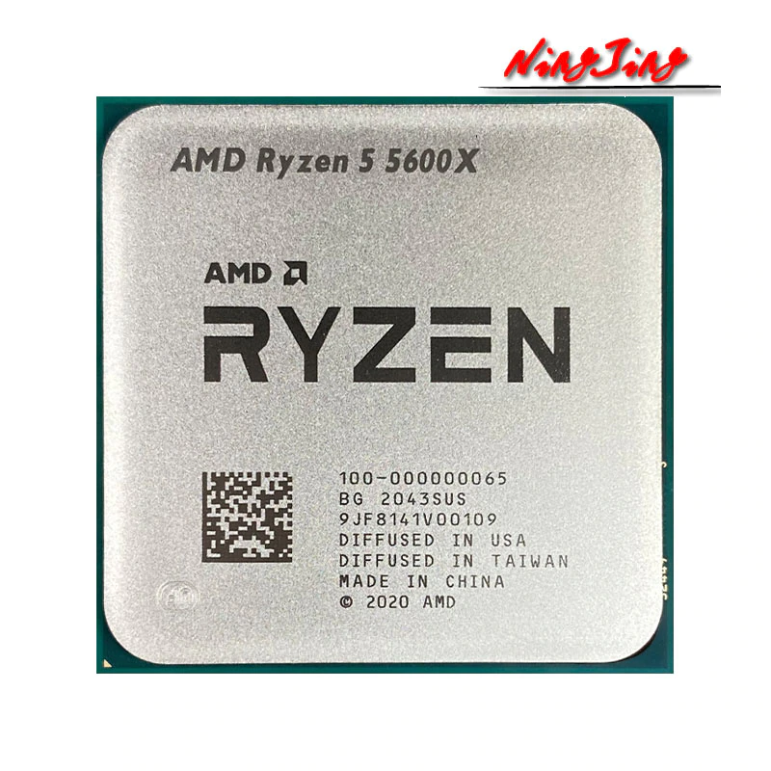
AMD Ryzen 5 5600X
Núcleos: 6
Hilos: 12
Frecuencia base: 3.7GHz
Frecuencia Boost: Hasta 4.6GHz
Caché L2: 3MB
Caché L3: 32MB
Overclocking: Si
Versión PCI Express: 4.0
Disipador: Wraith Stealth
TDP: 655W
Tipo de RAM: DDR4
Frecuencia RAM: 3200MHz
Canales memoria: Dual Channel
Fecha de lanzamiento: 5/11/2020

Slide 16
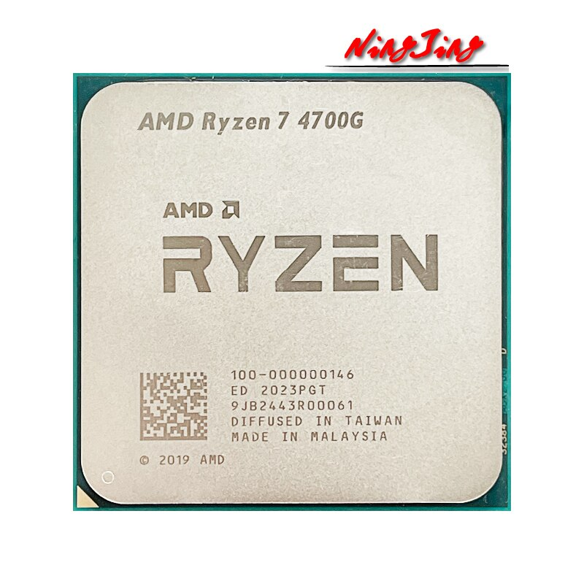
AMD Ryzen 7 4700G (OEM)
Núcleos: 8
Hilos: 16
Frecuencia base: 3.6GHz
Frecuencia Boost: Hasta 4.4GHz
Caché L1: 512Kb
Caché L2: 4MB
Caché L3: 8MB
iGPU: RX Vega 8 Graphics
Núcleos gráficos: 8
Frecuencia iGPU: 2100MHz
Overclocking: Si
Versión PCI Express: 3.0
Disipador:
TDP: 65W
Tipo de RAM: DDR4
Frecuencia RAM: 3200MHz
Canales memoria: Dual Channel
Fecha de lanzamiento: 21/7/2020

Slide 17
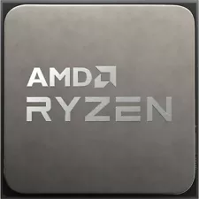
AMD Ryzen 7 4700GE (OEM)
Núcleos: 8
Hilos: 16
Frecuencia base: 3.1GHz
Frecuencia Boost: Hasta 4.3GHz
Caché L1: 512Kb
Caché L2: 4MB
Caché L3: 8MB
iGPU: RX Vega 8 Graphics
Núcleos gráficos: 8
Frecuencia iGPU: 2000MHz
Overclocking: Si
Versión PCI Express: 3.0
Disipador:
TDP: 35W
Tipo de RAM: DDR4
Frecuencia RAM: 3200MHz
Canales memoria: Dual Channel
Fecha de lanzamiento: 21/7/2020

Slide 18
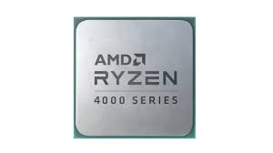
AMD Ryzen 5 4600GE (OEM)
Núcleos: 6
Hilos: 12
Frecuencia base: 3.3GHz
Frecuencia Boost: Hasta 4.2GHz
Caché L1: 384Kb
Caché L2: 3MB
Caché L3: 8MB
iGPU: RX Vega 7 Graphics
Núcleos gráficos: 7
Frecuencia iGPU: 1900MHz
Overclocking: Si
Versión PCI Express: 3.0
Disipador:
TDP: 35W
Tipo de RAM: DDR4
Frecuencia RAM: 3200MHz
Canales memoria: Dual Channel
Fecha de lanzamiento: 21/7/2020

Slide 19
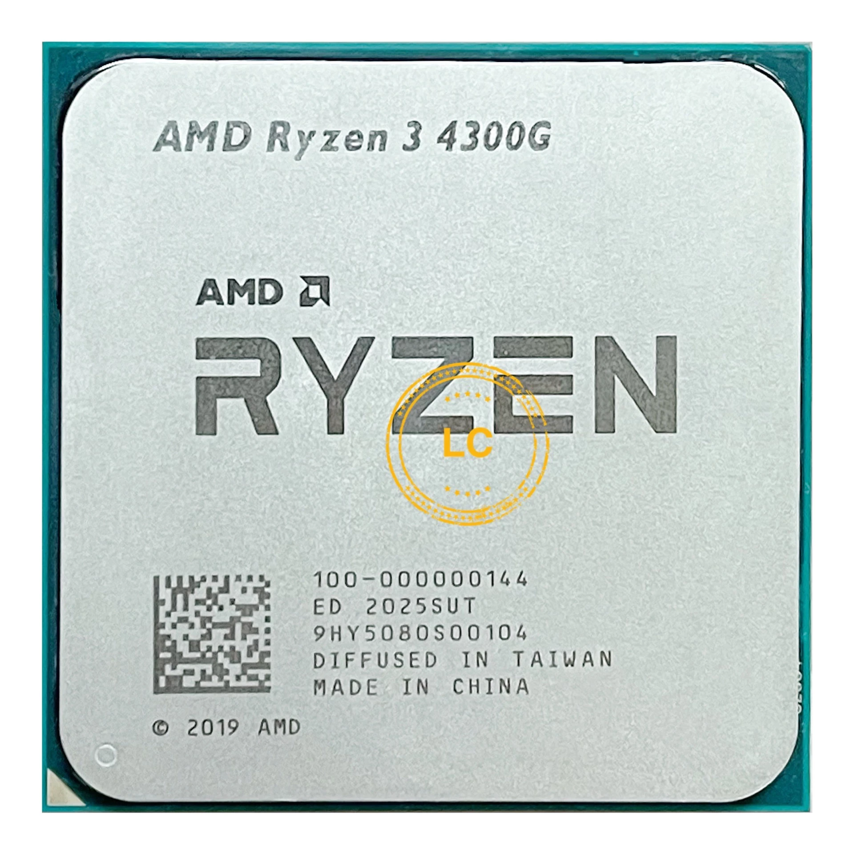
AMD Ryzen 3 4300G (OEM)
Núcleos: 4
Hilos: 8
Frecuencia base: 3.8GHz
Frecuencia Boost: Hasta 4.0GHz
Caché L1: 256Kb
Caché L2: 2MB
Caché L3: 4MB
iGPU: RX Vega 6 Graphics
Núcleos gráficos: 6
Frecuencia iGPU: 1700MHz
Overclocking: Si
Versión PCI Express: 3.0
Disipador:
TDP: 65W
Tipo de RAM: DDR4
Frecuencia RAM: 3200MHz
Canales memoria: Dual Channel
Fecha de lanzamiento: 21/7/2020

Slide 20
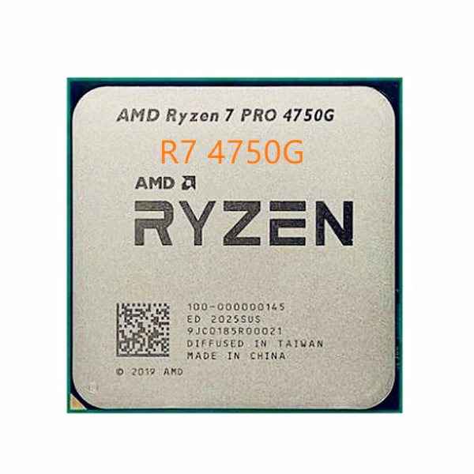
AMD Ryzen 7 PRO 4750G (NO OFICIAL)
Núcleos: 8
Hilos: 16
Frecuencia base:
Frecuencia Boost: Hasta 4.5GHz
Caché L1:
Caché L2:
Caché L3:
iGPU:
Núcleos gráficos:
Frecuencia iGPU:
Overclocking:
Versión PCI Express:
Disipador:
TDP: 65W
Tipo de RAM: DDR4
Frecuencia RAM:
Canales memoria: Dual Channel
Fecha de lanzamiento:

Slide 21
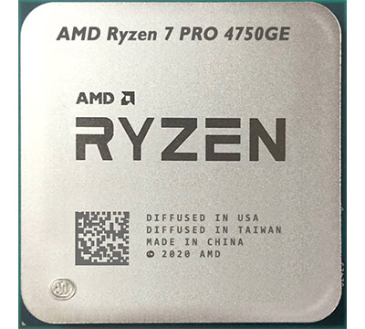
AMD Ryzen 7 PRO 4750GE (NO OFICIAL)
Núcleos: 8
Hilos: 16
Frecuencia base:
Frecuencia Boost:
Caché L1:
Caché L2:
Caché L3:
iGPU:
Núcleos gráficos:
Frecuencia iGPU:
Overclocking:
Versión PCI Express:
Disipador:
TDP: 65W
Tipo de RAM: DDR4
Frecuencia RAM:
Canales memoria: Dual Channel
Fecha de lanzamiento:

Slide 22
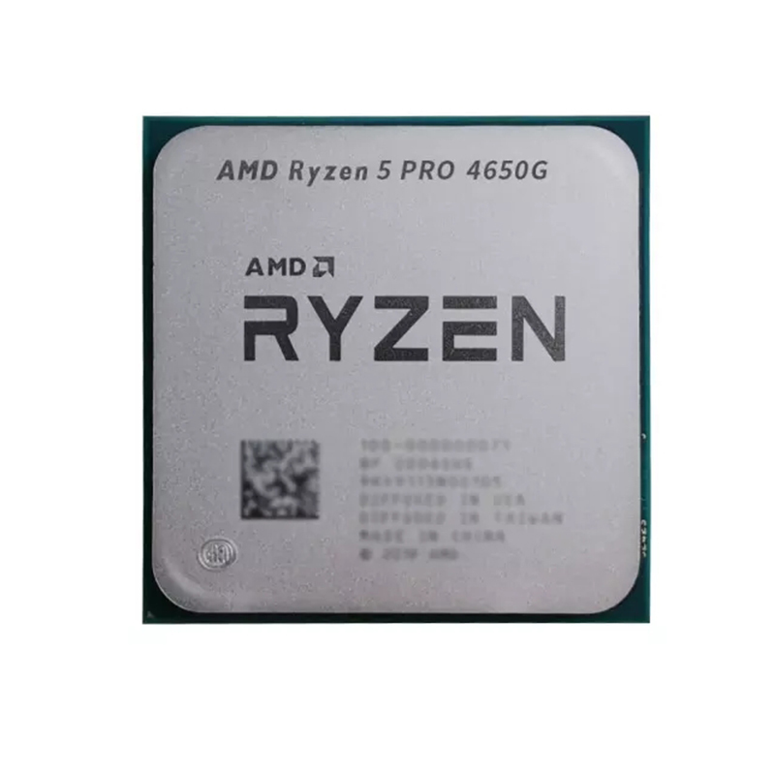
AMD Ryzen 5 PRO 4650G (NO OFICIAL)
Núcleos: 6
Hilos: 12
Frecuencia base:
Frecuencia Boost:
Caché L1:
Caché L2:
Caché L3:
iGPU:
Núcleos gráficos:
Frecuencia iGPU:
Overclocking:
Versión PCI Express:
Disipador:
TDP: 65W
Tipo de RAM: DDR4
Frecuencia RAM:
Canales memoria: Dual Channel
Fecha de lanzamiento:

Slide 23
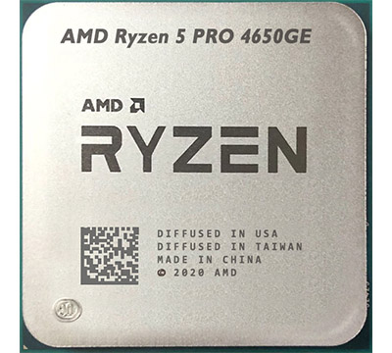
AMD Ryzen 5 PRO 4650GE (NO OFICIAL)
Núcleos: 6
Hilos: 12
Frecuencia base:
Frecuencia Boost:
Caché L1:
Caché L2:
Caché L3:
iGPU:
Núcleos gráficos:
Frecuencia iGPU:
Overclocking:
Versión PCI Express:
Disipador:
TDP: 65W
Tipo de RAM: DDR4
Frecuencia RAM:
Canales memoria: Dual Channel
Fecha de lanzamiento:

Slide 24
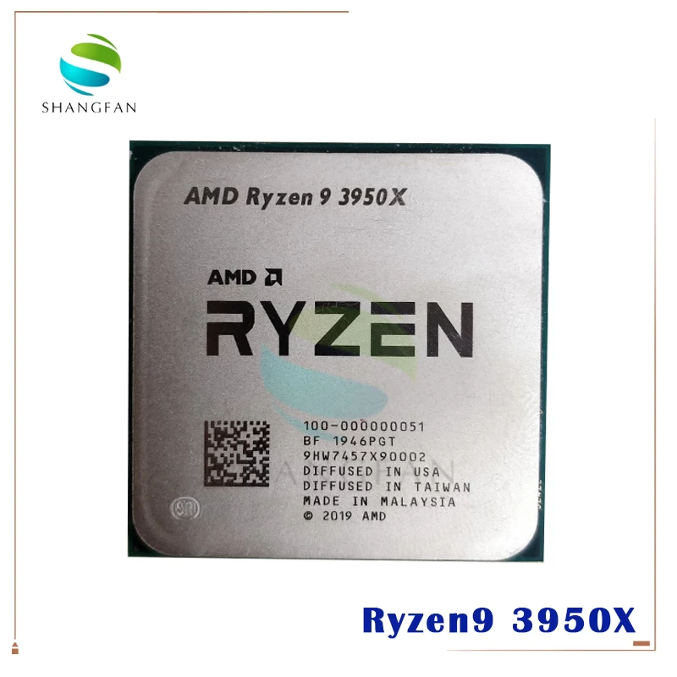
AMD Ryzen 9 3950X
Núcleos: 16
Hilos: 32
Frecuencia base: 3.5GHz
Frecuencia Boost: Hasta 4.7GHz
Caché L1: 1MB
Caché L2: 8MB
Caché L3: 64MB
Overclocking: Sí
Versión PCI Express: 4.0
Disipador: No incluido. Se recomienda refrigeración líquida
TDP: 105W
Tipo de RAM: DDR4
Frecuencia RAM: 3200MHz
Canales memoria: Dual Channel
Fecha de lanzamiento: 14 de noviembre de 2019

Slide 25
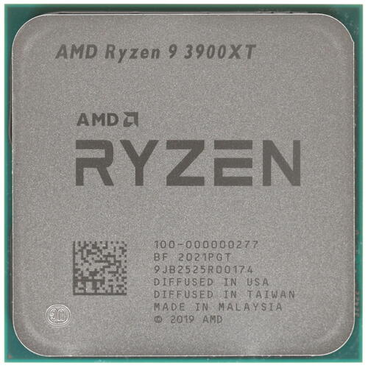
AMD Ryzen 9 3900XT
Núcleos: 12
Hilos: 24
Frecuencia base: 3.8GHz
Frecuencia Boost: Hasta 4.7GHz
Caché L1: 768KB
Caché L2: 6MB
Caché L3: 64MB
Overclocking: Sí
Versión PCI Express: 4.0
Disipador: Wraith Prism con RGB
TDP: 105W
Tipo de RAM: DDR4
Frecuencia RAM: 3200MHz
Canales memoria: Dual Channel
Fecha de lanzamiento: 7 de julio de 2020

Slide 26
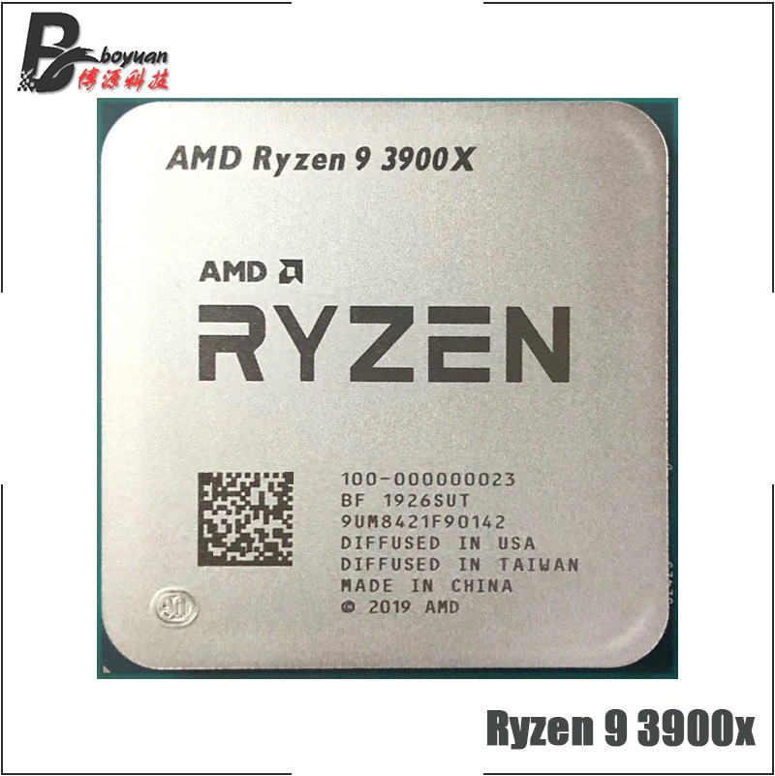
AMD Ryzen 9 3900X
Núcleos: 12
Hilos: 24
Frecuencia base: 4.1GHz
Frecuencia Boost: Hasta 4.8GHz
Caché L1: 768KB
Caché L2: 6MB
Caché L3: 64MB
Overclocking: Sí
Versión PCI Express: 4.0
Disipador:
TDP:
Tipo de RAM: DDR4
Frecuencia RAM: 3200MHz
Canales memoria: Dual Channel
Fecha de lanzamiento: 7 de julio de 2019

Slide 27
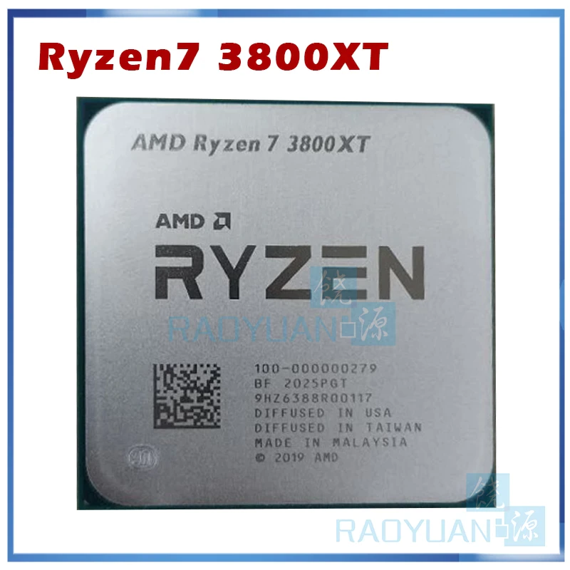
AMD Ryzen 7 3800XT
Núcleos: 8
Hilos: 16
Frecuencia base: 3.9GHz
Frecuencia Boost: Hasta 4.7GHz
Caché L1: 512KB
Caché L2: 4MB
Caché L3: 32MB
Overclocking: Sí
Versión PCI Express: 4.0
Disipador:
TDP: 105W
Tipo de RAM: DDR4
Frecuencia RAM: 3200MHz
Canales memoria: Dual Channel
Fecha de lanzamiento: 7 de julio de 2020

Slide 28
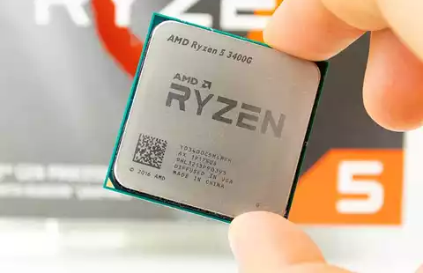
AMD Ryzen 5 3400G
Núcleos: 4
Hilos: 8
Frecuencia base: 3.7GHz
Frecuencia Boost: Hasta 4.2GHz
Caché L1: 384KB
Caché L2: 2MB
Caché L3: 4MB
iGPU: RX Vega 11 Graphics
Núcleos gráficos: 11
Frecuencia iGPU: 1400MHz
Overclocking: Sí
Versión PCI Express: 3.0
Disipador: Wraith Spire
TDP: 65W
Tipo de RAM: DDR4
Frecuencia RAM: 2933MHz
Canales memoria: Dual Channel
Fecha de lanzamiento: 7 de julio de 2019

Slide 29
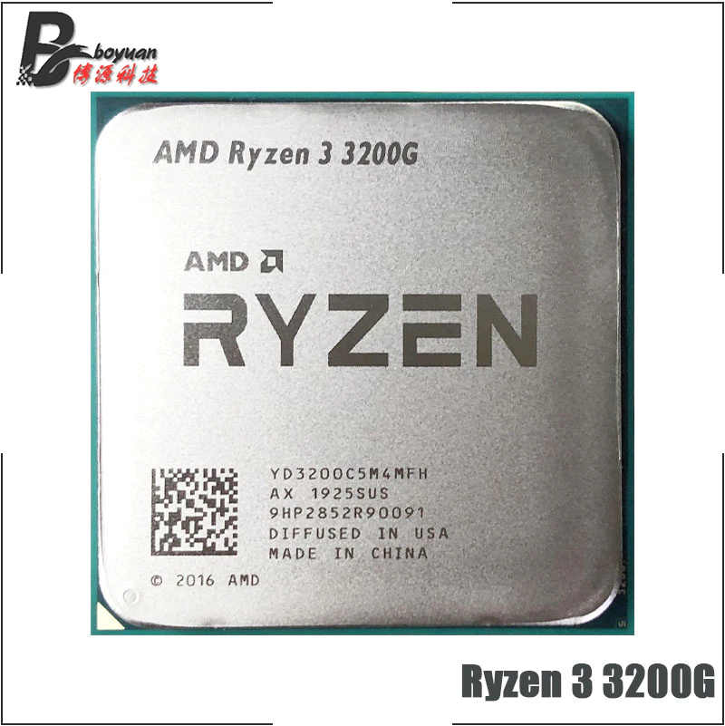
AMD Ryzen 3 3200G
Núcleos: 4
Hilos: 4
Frecuencia base: 3.6GHz
Frecuencia Boost: Hasta 4.0GHz
Caché L1: 384KB
Caché L2: 2MB
Caché L3: 4MB
iGPU: RX Vega 8 Graphics
Núcleos gráficos: 8
Frecuencia iGPU: 1250MHz
Overclocking: Sí
Versión PCI Express: 3.0
Disipador: Wraith Stealth
TDP: 65W
Tipo de RAM: DDR4
Frecuencia RAM: 2933MHz
Canales memoria: Dual Channel
Fecha de lanzamiento: 7 de julio de 2019

Slide 30
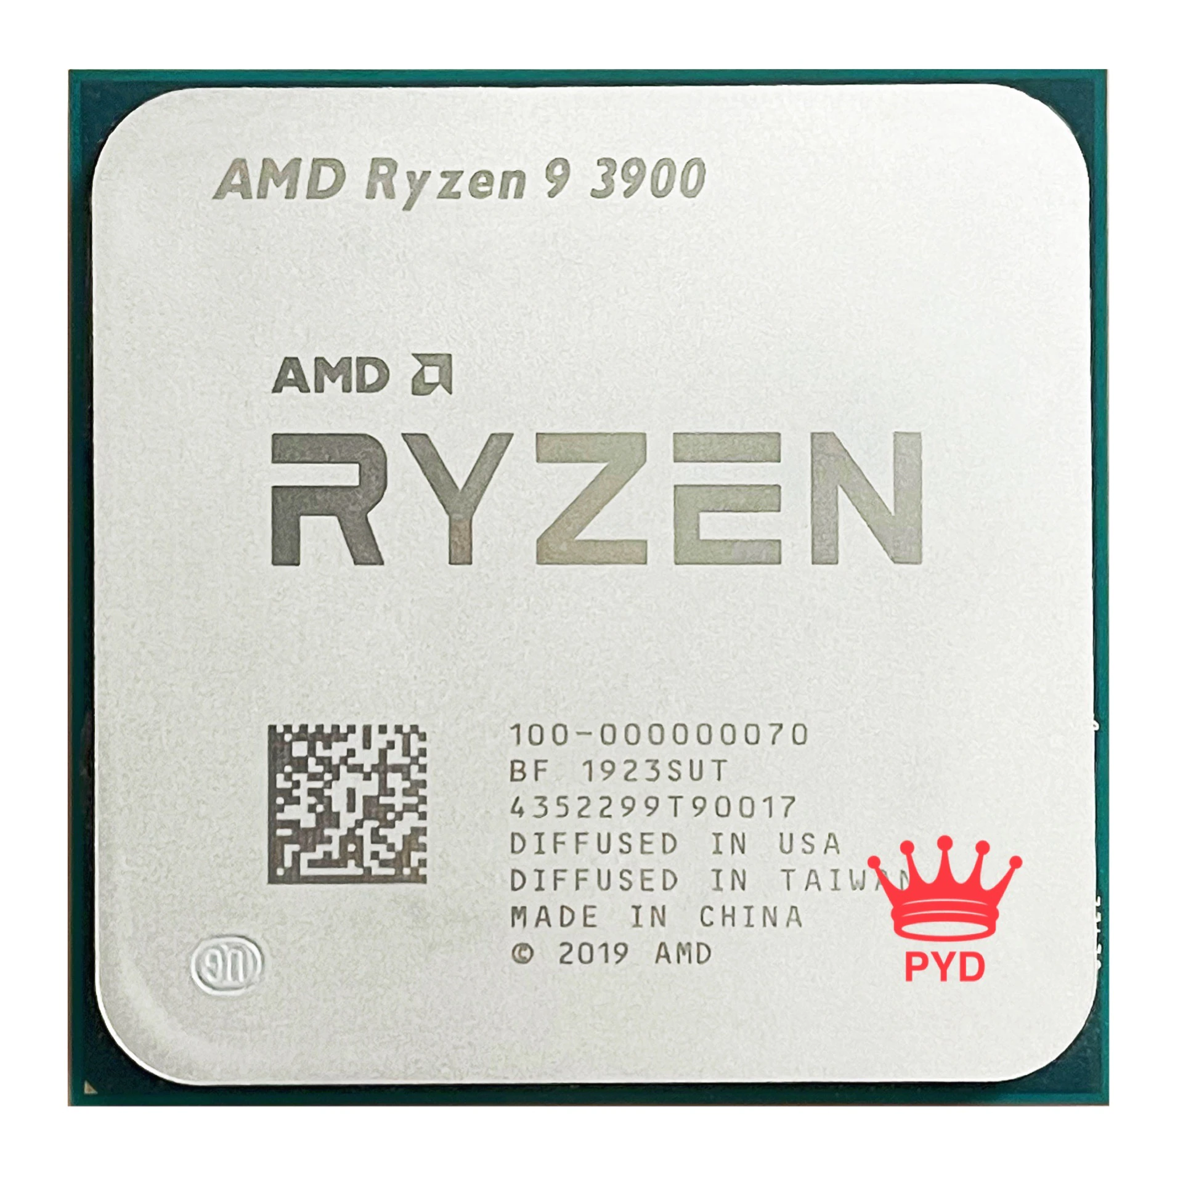
AMD Ryzen 9 PRO 3900
Núcleos: 12
Hilos: 24
Frecuencia base: 3.1GHz
Frecuencia Boost: Hasta 4.3GHz
Caché L1: 768KB
Caché L2: 6MB
Caché L3: 64MB
Overclocking: No
Versión PCI Express: 4.0
Disipador: No
TDP: 65W
Tipo de RAM: DDR4
Frecuencia RAM: 3200MHz
Canales memoria: Dual Channel
Fecha de lanzamiento: 30 de septiembre de 2019

Slide 31
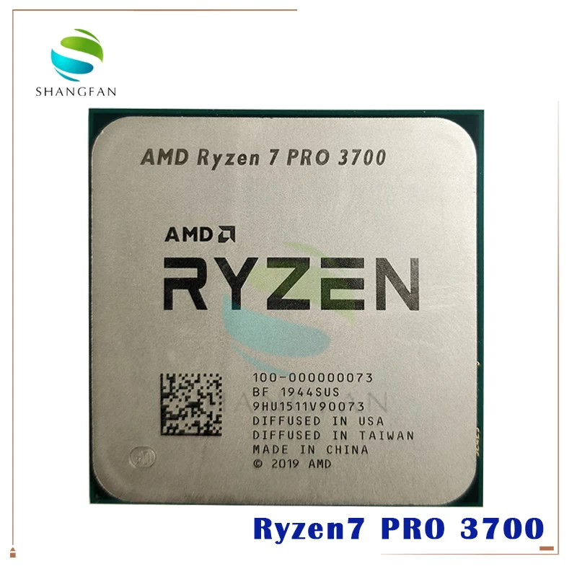
AMD Ryzen 7 PRO 3700
Núcleos: 8
Hilos: 16
Frecuencia base: 3.6GHz
Frecuencia Boost: Hasta 4.4GHz
Caché L1: 512KB
Caché L2: 4MB
Caché L3: 32MB
Overclocking: No
Versión PCI Express: 4.0
Disipador: No
TDP: 65W
Tipo de RAM: DDR4
Frecuencia RAM: 3200MHz
Canales memoria: Dual Channel
Fecha de lanzamiento: 30 de septiembre de 2019

Slide 32
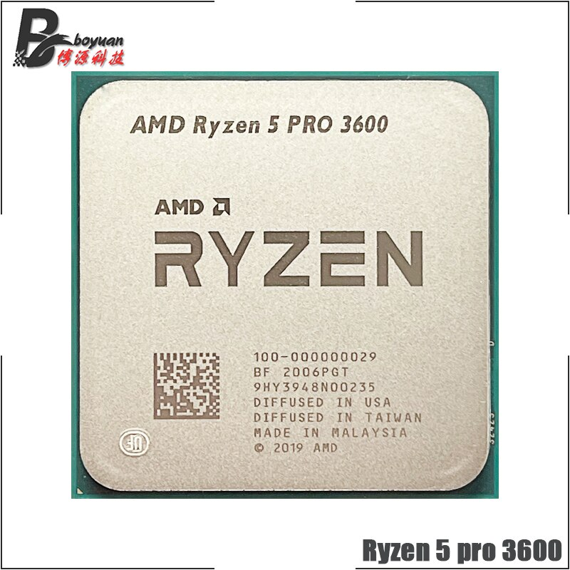
AMD Ryzen 5 PRO 3600
Núcleos: 6
Hilos: 12
Frecuencia base: 3.6GHz
Frecuencia Boost: Hasta 4.2GHz
Caché L1: 384KB
Caché L2: 3MB
Caché L3: 32MB
Overclocking: No
Versión PCI Express: 4.0
Disipador: No
TDP: 65W
Tipo de RAM: DDR4
Frecuencia RAM: 3200MHz
Canales memoria: Dual Channel
Fecha de lanzamiento: 30 de septiembre de 2019

Slide 33
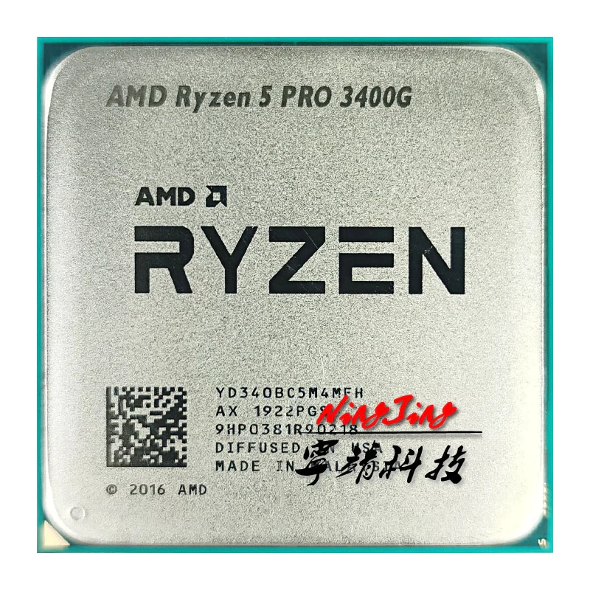
AMD Ryzen 5 PRO 3400G
Núcleos: 4
Hilos: 8
Frecuencia base: 3.7GHz
Frecuencia Boost: Hasta 4.2GHz
Caché L1: 384KB
Caché L2: 2MB
Caché L3: 4MB
iGPU: RX Vega 11 Graphics
Núcleos gráficos: 11
Frecuencia iGPU: 1400MHz
Overclocking: No
Versión PCI Express: 3.0
Disipador:
TDP: 65W
Tipo de RAM: DDR4
Frecuencia RAM: 2933MHz
Canales memoria: Dual Channel
Fecha de lanzamiento: 30 de septiembre de 2019

Slide 34
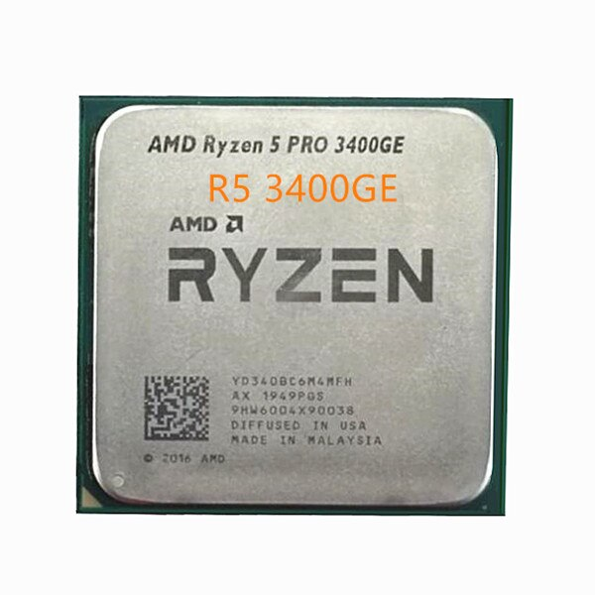
AMD Ryzen 5 PRO 3400GE
Núcleos: 4
Hilos: 8
Frecuencia base: 3.3GHz
Frecuencia Boost: Hasta 4.0GHz
Caché L1: 384KB
Caché L2: 2MB
Caché L3: 4MB
iGPU: RX Vega 11 Graphics
Núcleos gráficos: 11
Frecuencia iGPU: 1300MHz
Overclocking: No
Versión PCI Express: 3.0
Disipador:
TDP: 35W
Tipo de RAM: DDR4
Frecuencia RAM: 2933MHz
Canales memoria: Dual Channel
Fecha de lanzamiento: 30 de septiembre de 2019

Slide 35
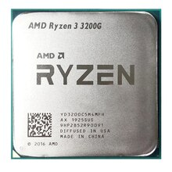
AMD Ryzen 3 PRO 3200G
Núcleos: 4
Hilos: 4
Frecuencia base: 3.6GHz
Frecuencia Boost: Hasta 4.0GHz
Caché L1: 384KB
Caché L2: 2MB
Caché L3: 4MB
iGPU: RX Vega 8 Graphics
Núcleos gráficos: 8
Frecuencia iGPU: 1250MHz
Overclocking: No
Versión PCI Express: 3.0
Disipador:
TDP: 65W
Tipo de RAM: DDR4
Frecuencia RAM: 2933MHz
Canales memoria: Dual Channel
Fecha de lanzamiento: 30 de septiembre de 2019

Slide 36
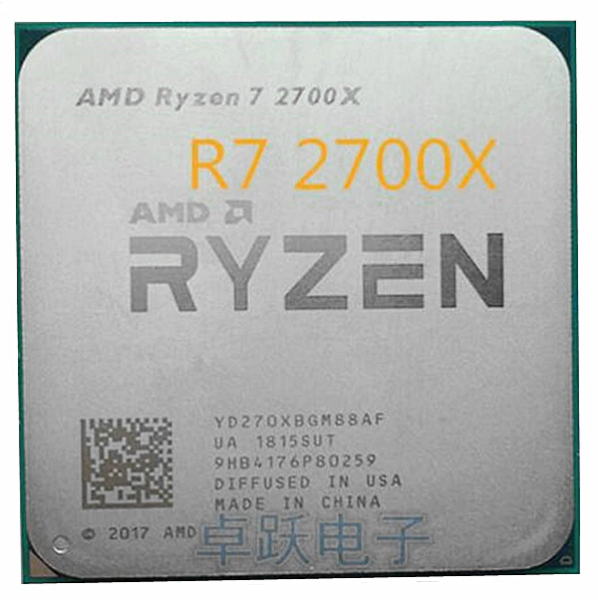
AMD Ryzen 7 2700X
Núcleos: 8
Hilos: 16
Frecuencia base: 3.7GHz
Frecuencia Boost: Hasta 4.3GHz
Caché L1: 768KB
Caché L2: 4MB
Caché L3: 16MB
Overclocking: Sí
Versión PCI Express: 3.0
Disipador: Wraith Prism con RGB
TDP: 105W
Tipo de RAM: DDR4
Frecuencia RAM: 2933MHz
Canales memoria: Dual Channel
Fecha de lanzamiento: 19 de abril de 2018

Slide 37
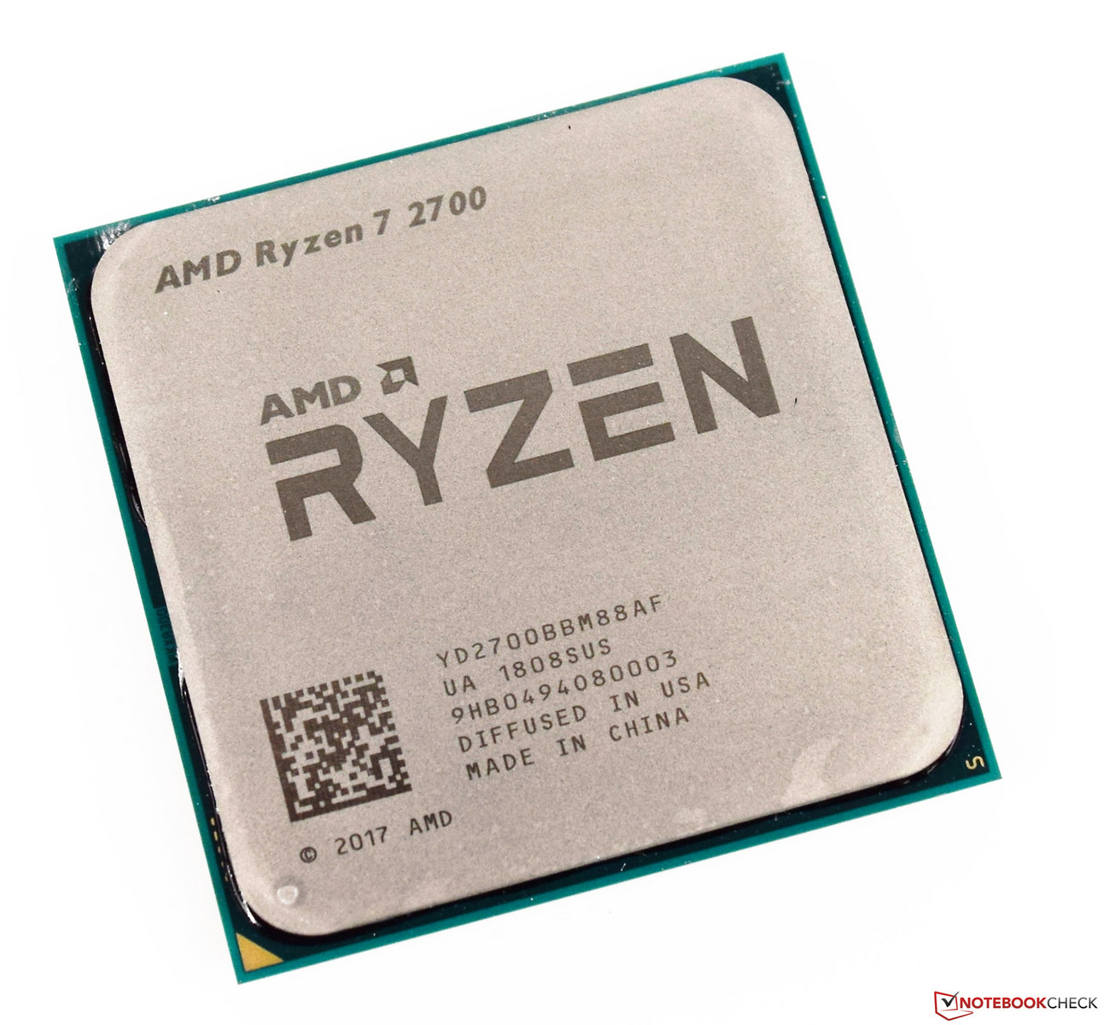
AMD Ryzen 7 2700
Núcleos: 8
Hilos: 16
Frecuencia base: 3.2GHz
Frecuencia Boost: Hasta 4.1GHz
Caché L1: 768KB
Caché L2: 4MB
Caché L3: 16MB
Overclocking: Sí
Versión PCI Express: 3.0
Disipador: Wraith Spire con RGB
TDP: 65W
Tipo de RAM: DDR4
Frecuencia RAM: 2933MHz
Canales memoria: Dual Channel
Fecha de lanzamiento: 19 de abril de 2018

Slide 38
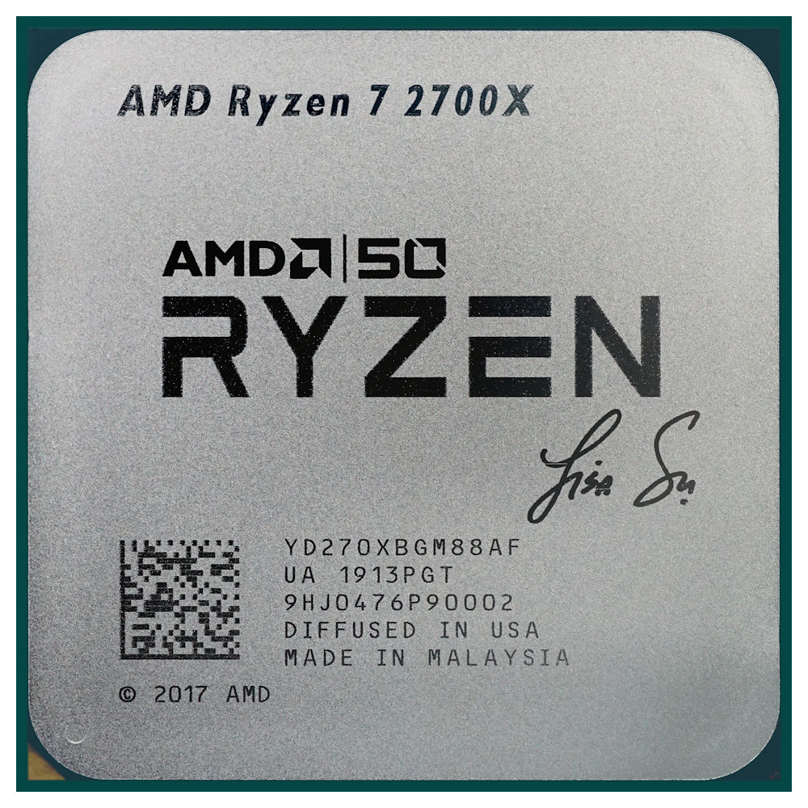
AMD Ryzen 7 2700X 50th Anniversary
Núcleos: 8
Hilos: 16
Frecuencia base: 3.7GHz
Frecuencia Boost: Hasta 4.35GHz
Caché L1: 768KB
Caché L2: 4MB
Caché L3: 16MB
Overclocking: Sí
Versión PCI Express: 3.0
Disipador: Wraith Spire con RGB
TDP: 105W
Tipo de RAM: DDR4
Frecuencia RAM: 2933MHz
Canales memoria: Dual Channel
Fecha de lanzamiento: 29 de abril de 2019

Slide 39
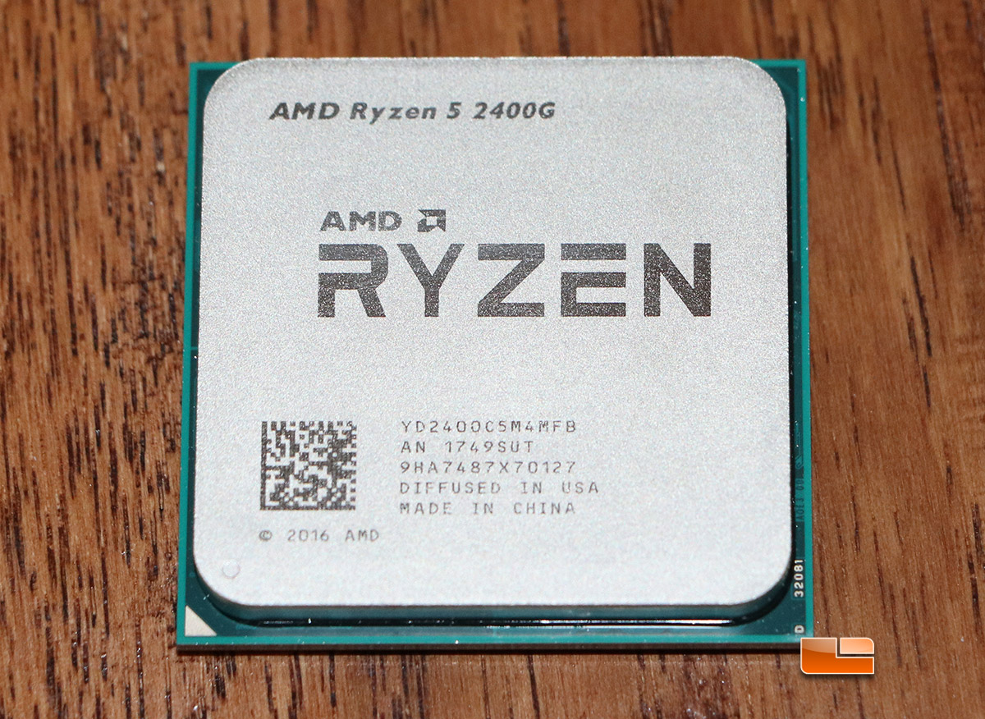
AMD Ryzen 5 2400G
Núcleos: 4
Hilos: 8
Frecuencia base: 3.6GHz
Frecuencia Boost: Hasta 3.9GHz
Caché L1: 384KB
Caché L2: 2MB
Caché L3: 4MB
iGPU: RX Vega 11 Graphics
Núcleos gráficos: 11
Frecuencia iGPU: 1250MHz
Overclocking: Sí
Versión PCI Express: 3.0
Disipador: Wraith Stealth
TDP: 65W
Tipo de RAM: DDR4
Frecuencia RAM: 2933MHz
Canales memoria: Dual Channel
Fecha de lanzamiento: 2 de diciembre de 2018

Slide 40
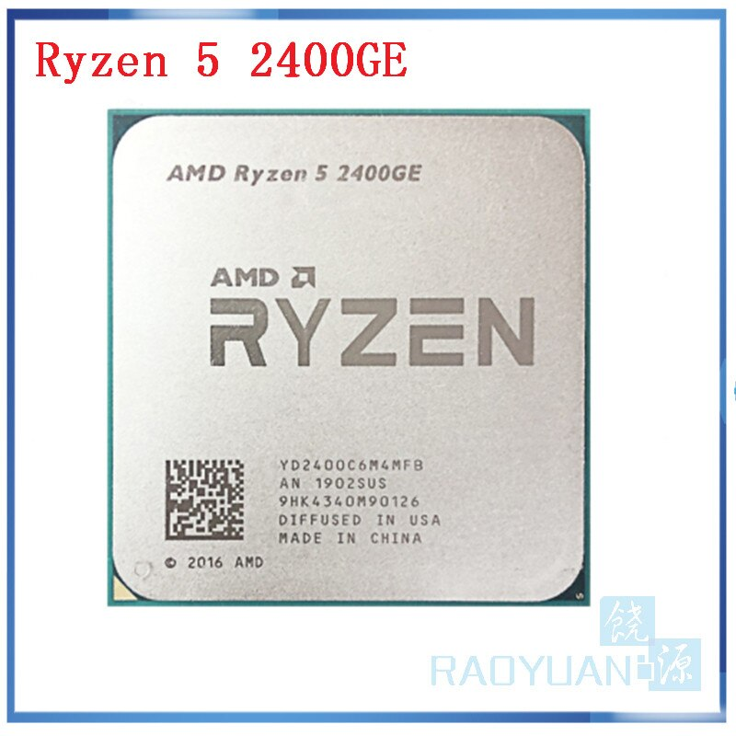
AMD Ryzen 5 2400GE
Núcleos: 4
Hilos: 8
Frecuencia base: 3.2GHz
Frecuencia Boost: Hasta 3.8GHz
Caché L1: 384KB
Caché L2: 2MB
Caché L3: 4MB
iGPU: RX Vega 11 Graphics
Núcleos gráficos: 11
Frecuencia iGPU: 1250MHz
Overclocking: Sí
Versión PCI Express: 3.0
Disipador: No
TDP: 35W
Tipo de RAM: DDR4
Frecuencia RAM: 2933MHz
Canales memoria: Dual Channel
Fecha de lanzamiento: 2 de diciembre de 2018

Slide 41
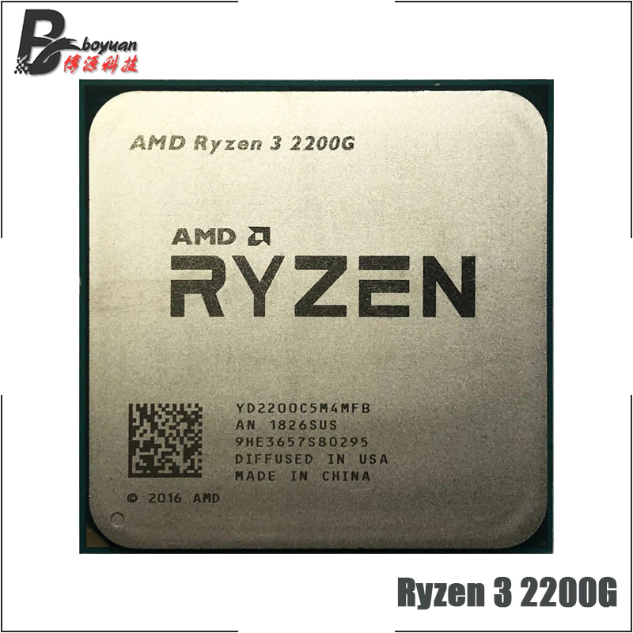
AMD Ryzen 3 2200G
Núcleos: 4
Hilos: 4
Frecuencia base: 3.5GHz
Frecuencia Boost: Hasta 3.7GHz
Caché L1: 384KB
Caché L2: 2MB
Caché L3: 4MB
iGPU: RX Vega 8 Graphics
Núcleos gráficos: 8
Frecuencia iGPU: 1100MHz
Overclocking: Sí
Versión PCI Express: 3.0
Disipador: Wraith Stealth
TDP: 65W
Tipo de RAM: DDR4
Frecuencia RAM: 2933MHz
Canales memoria: Dual Channel
Fecha de lanzamiento: 2 de diciembre de 2018

Slide 42
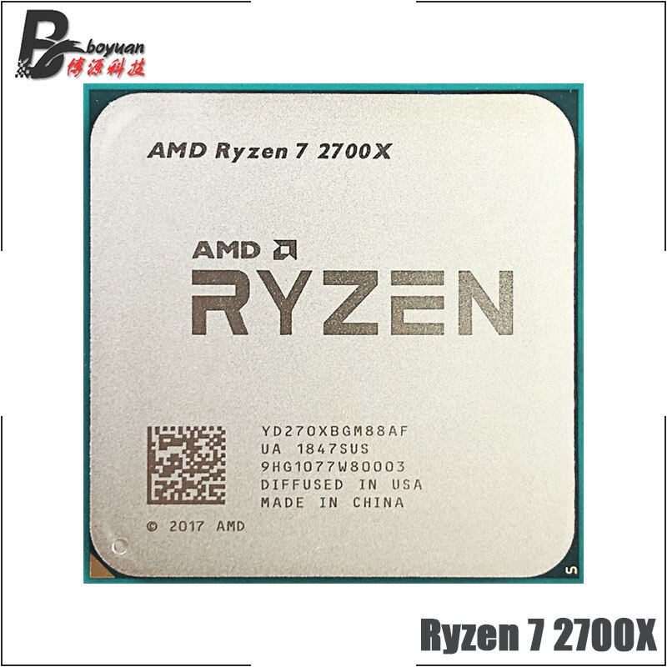
AMD Ryzen 7 PRO 2700X
Núcleos: 8
Hilos: 16
Frecuencia base: 3.6GHz
Frecuencia Boost: Hasta 4.1GHz
Caché L1: 768KB
Caché L2: 4MB
Caché L3: 16MB
Overclocking: No
Versión PCI Express: 3.0
Disipador: No
TDP: 95W
Tipo de RAM: DDR4
Frecuencia RAM: 2933MHz
Canales memoria: Dual Channel

Slide 43
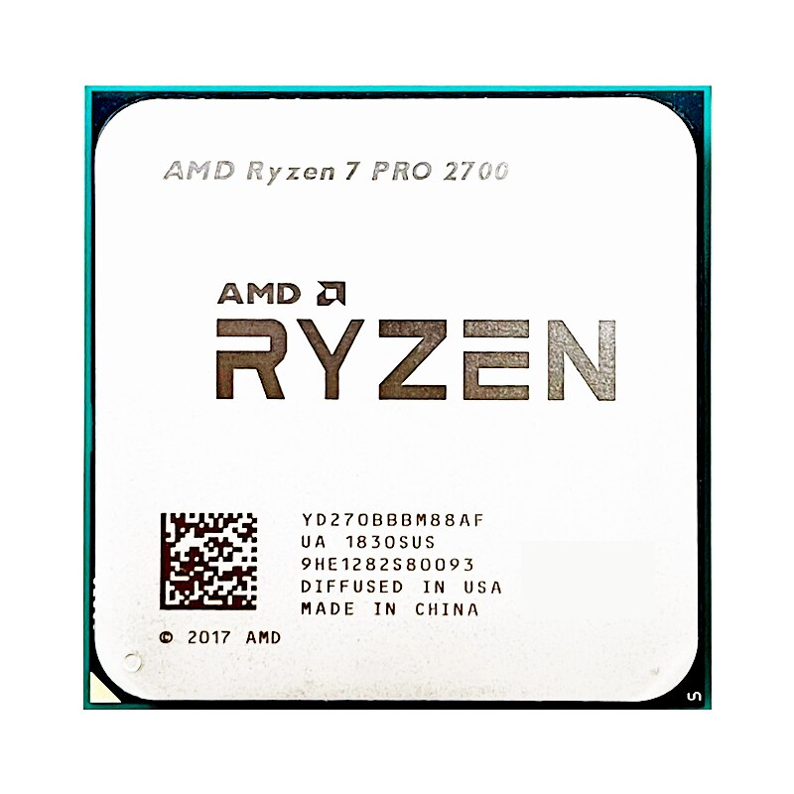
AMD Ryzen 7 PRO 2700
Núcleos: 8
Hilos: 16
Frecuencia base: 3.2GHz
Frecuencia Boost: Hasta 4.1GHz
Caché L1: 768KB
Caché L2: 4MB
Caché L3: 16MB
Overclocking: No
Versión PCI Express: 4.0
Disipador: No
TDP: 65W
Tipo de RAM: DDR4
Frecuencia RAM: 2933MHz
Canales memoria: Dual Channel

Slide 44
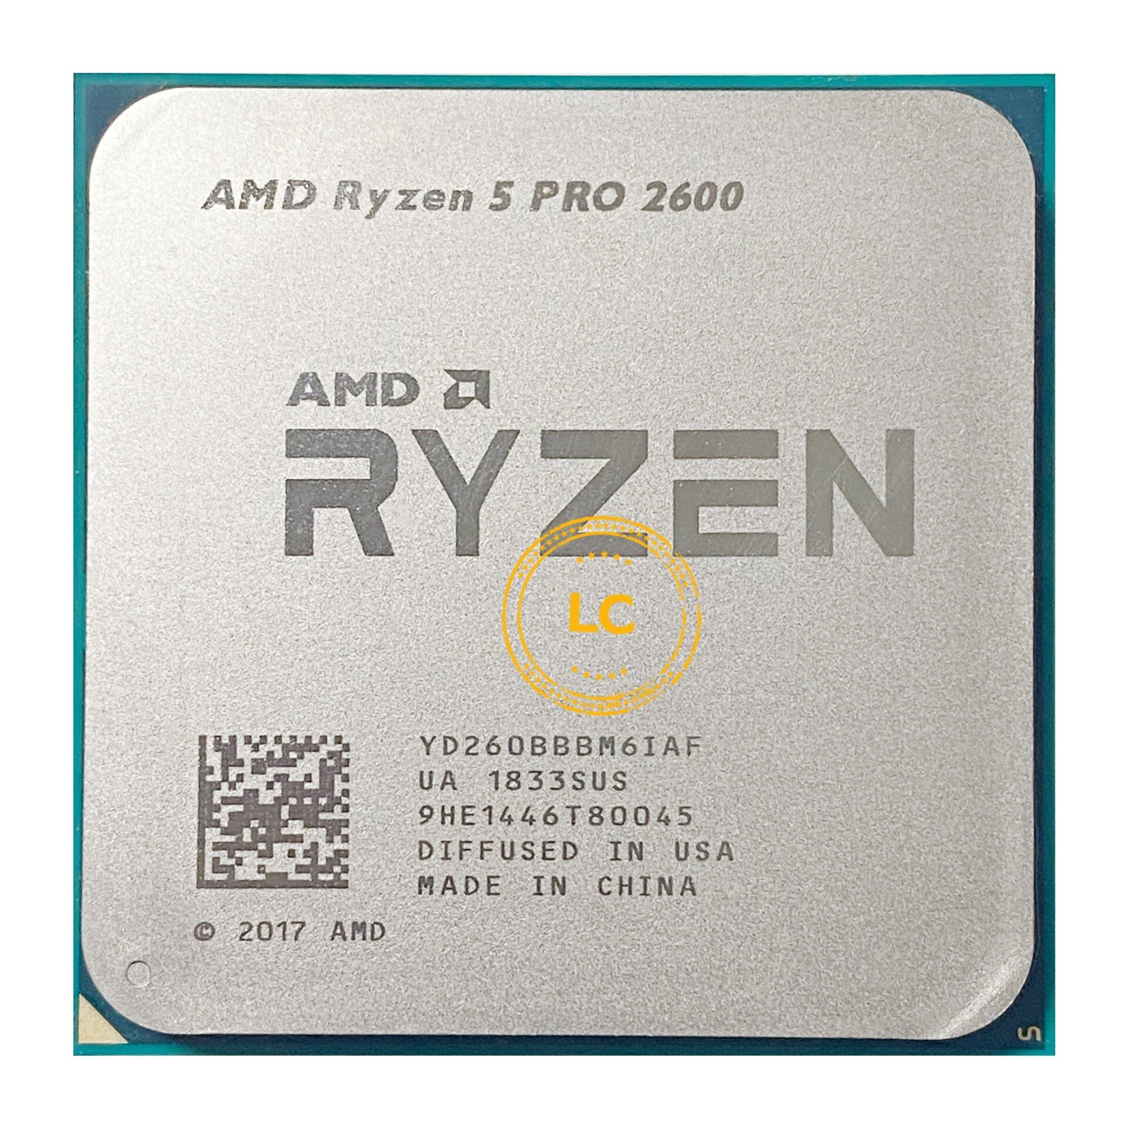
AMD Ryzen 5 PRO 2600
Núcleos: 6
Hilos: 12
Frecuencia base: 3.4GHz
Frecuencia Boost: Hasta 3.9GHz
Caché L1: 576KB
Caché L2: 3MB
Caché L3: 16MB
Overclocking: No
Versión PCI Express: 4.0
Disipador: No
TDP: 65W
Tipo de RAM: DDR4
Frecuencia RAM: 2933MHz
Canales memoria: Dual Channel

Slide 45
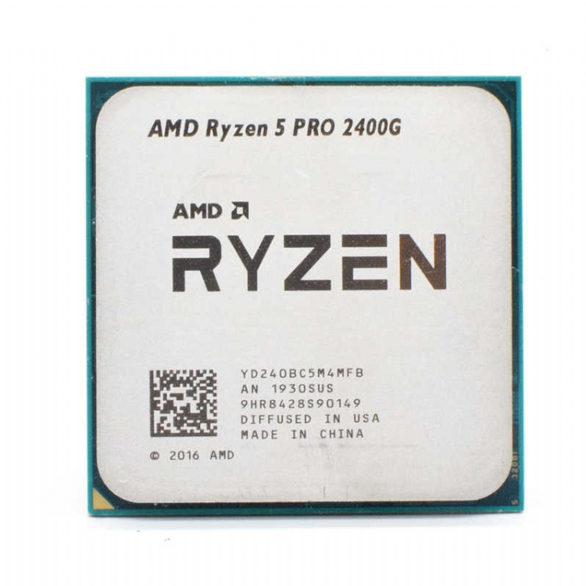
AMD Ryzen 5 PRO 2400G
Núcleos: 4
Hilos: 8
Frecuencia base: 3.6GHz
Frecuencia Boost: Hasta 3.9GHz
Caché L1: 384KB
Caché L2: 2MB
Caché L3: 4MB
iGPU: RX Vega 11 Graphics
Núcleos gráficos: 11
Frecuencia iGPU: 1250MHz
Overclocking: No
Versión PCI Express: 3.0
Disipador: Wraith Stealth
TDP: 65W
cTDP: 46-65W
Tipo de RAM: DDR4
Frecuencia RAM: 2933MHz
Canales memoria: Dual Channel

Slide 46
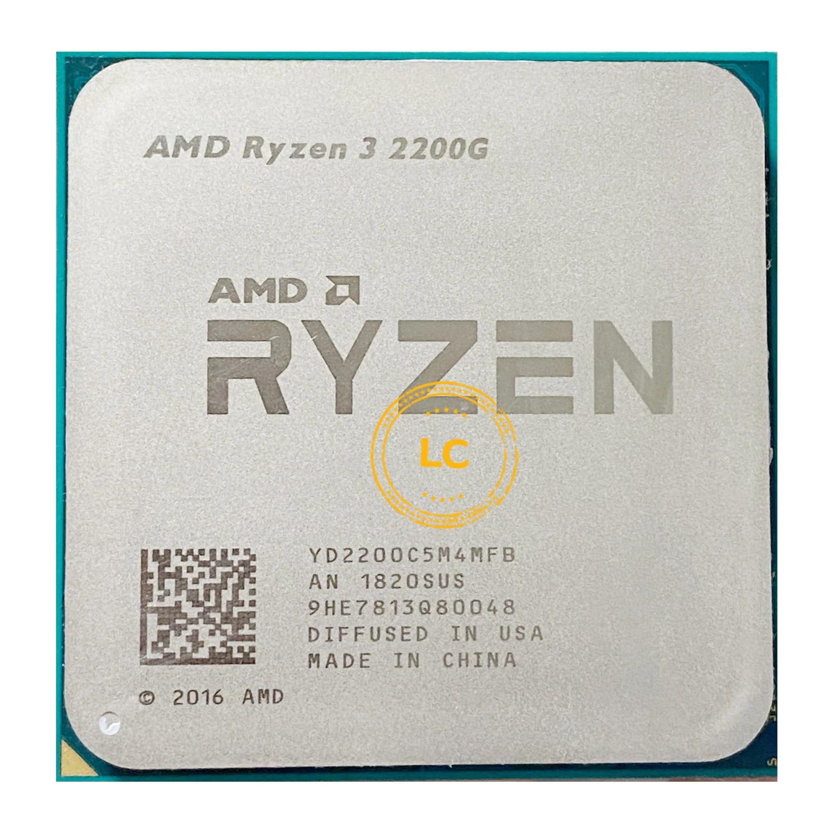
AMD Ryzen 3 PRO 2200G
Núcleos: 4
Hilos: 4
Frecuencia base: 3.5GHz
Frecuencia Boost: Hasta 3.7GHz
Caché L1: 384KB
Caché L2: 2MB
Caché L3: 4MB
iGPU: RX Vega 8 Graphics
Núcleos gráficos: 8
Frecuencia iGPU: 1100MHz
Overclocking: No
Versión PCI Express: 3.0
Disipador: Wraith Stealth
TDP: 65W
cTPD: 46-65W
Tipo de RAM: DDR4
Frecuencia RAM: 2933MHz
Canales memoria: Dual Channel

Slide 47
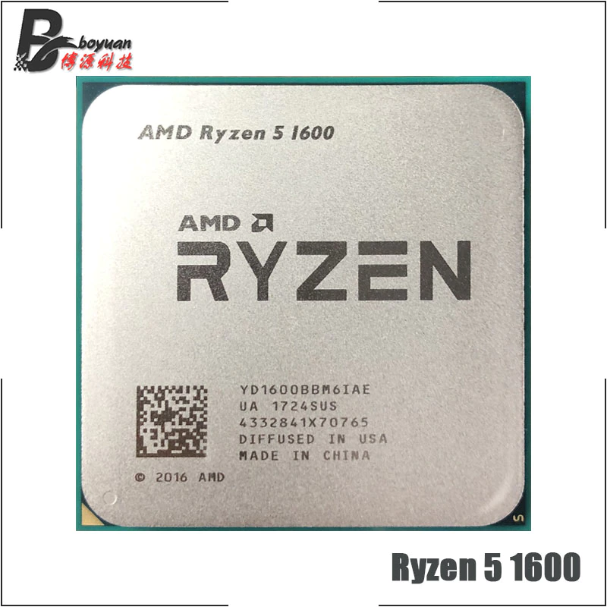
AMD Ryzen 5 1600 AF
Núcleos: 6
Hilos: 12
Frecuencia base: 3.2GHz
Frecuencia Boost: Hasta 3.6GHz
Caché L1: 576KB
Caché L2: 3MB
Caché L3: 16MB
Overclocking: Sí
Versión PCI Express: 3.0
Disipador: Wraith Spire
TDP: 95W
Tipo de RAM: DDR4
Frecuencia RAM: 2667MHz
Canales memoria: Dual Channel

Slide 48
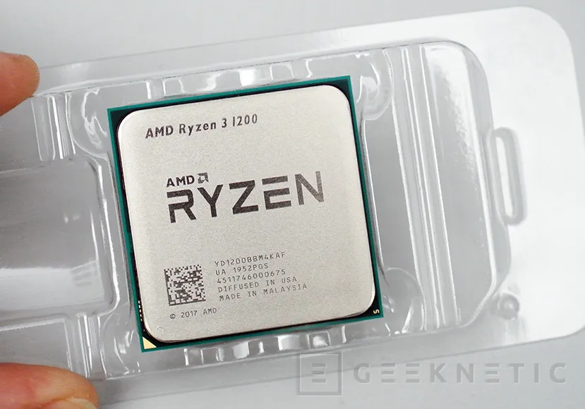
AMD Ryzen 3 1200 AF
Núcleos: 4
Hilos: 4
Frecuencia base: 3.1GHz
Frecuencia Boost: Hasta 3.4GHz
Caché L1: 384KB
Caché L2: 2MB
Caché L3: 8MB
Overclocking: Sí
Versión PCI Express: 3.0
Disipador: Wraith Stealth
TDP: 65W
Tipo de RAM: DDR4
Frecuencia RAM: 2667MHz
Canales memoria: Dual Channel

Slide 49
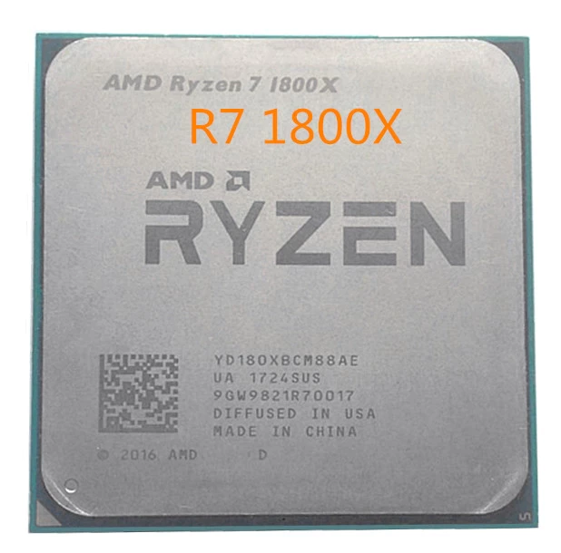
AMD Ryzen 7 1800X
Núcleos: 8
Hilos: 16
Frecuencia base: 3.6GHz
Frecuencia Boost: Hasta 4.0GHz
Caché L1: 768KB
Caché L2: 4MB
Caché L3: 16MB
Overclocking: Sí
Versión PCI Express: 3.0
Disipador: No
TDP: 95W
Tipo de RAM: DDR4
Frecuencia RAM: 2667MHz
Canales memoria: Dual Channel

Slide 50
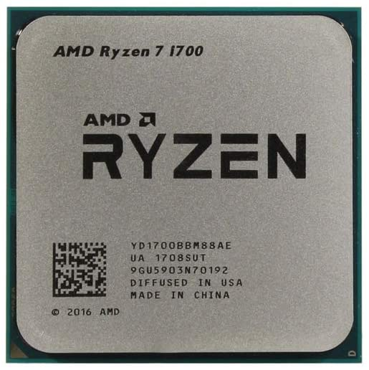
AMD Ryzen 7 1700
Núcleos: 8
Hilos: 16
Frecuencia base: 3.0GHz
Frecuencia Boost: Hasta 3.7GHz
Caché L1: 768KB
Caché L2: 4MB
Caché L3: 16MB
Overclocking: Sí
Versión PCI Express: 3.0
Disipador: Wraith Spire con RGB
TDP: 65W
Tipo de RAM: DDR4
Frecuencia RAM: 2667MHz
Canales memoria: Dual Channel

Slide 51
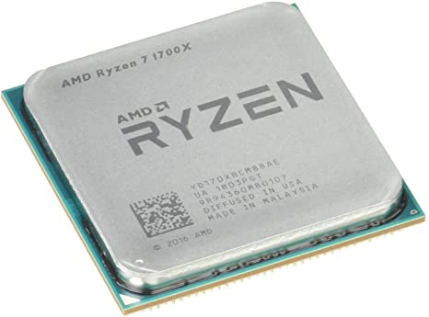
AMD Ryzen 7 PRO 1700X
Núcleos: 8
Hilos: 16
Frecuencia base: 3.4GHz
Frecuencia Boost: Hasta 3.8GHz
Caché L2: 4MB
Caché L3: 16MB
Overclocking: No
Versión PCI Express: 3.0
Disipador: Wraith Spire
TDP: 95W
Tipo de RAM: DDR4
Frecuencia RAM: 2667MHz
Canales memoria: Dual Channel

Slide 52
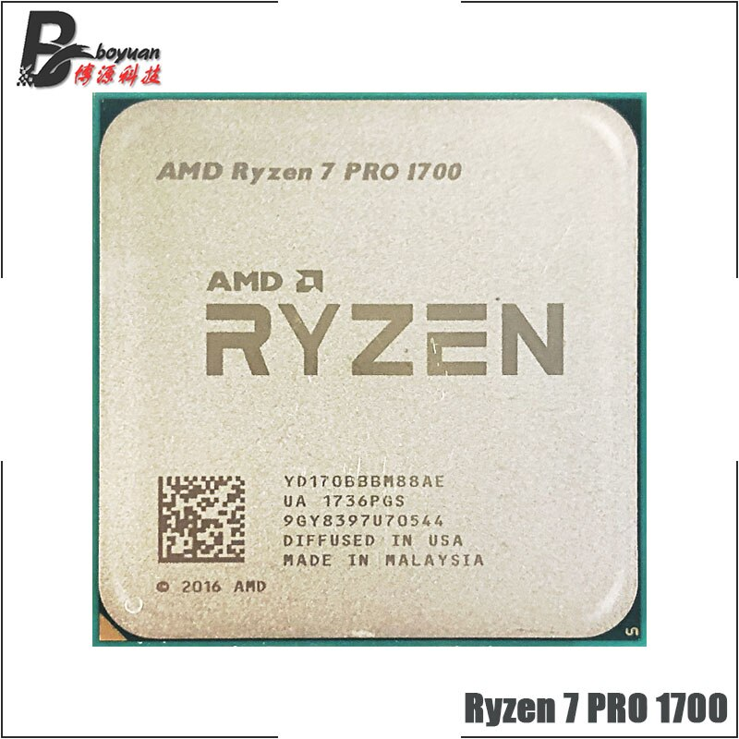
AMD Ryzen 7 PRO 1700
Núcleos: 8
Hilos: 16
Frecuencia base: 3.0GHz
Frecuencia Boost: Hasta 3.7GHz
Caché L1: 768KB
Caché L2: 4MB
Caché L3: 16MB
Overclocking: No
Versión PCI Express: 3.0
Disipador: No
TDP: 65W
Tipo de RAM: DDR4
Frecuencia RAM: 2667MHz
Canales memoria: Dual Channel

Slide 53
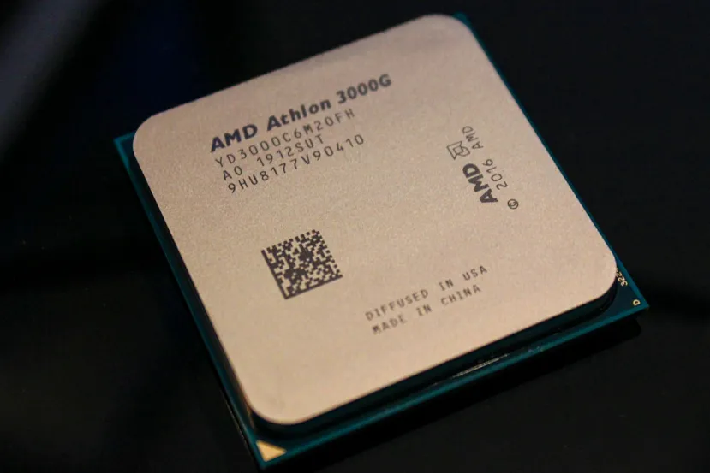
AMD Athlon 3000G
Núcleos: 2
Hilos: 4
Frecuencia base: 3.5GHz
Caché L1: 192KB
Caché L2: 1MB
Caché L3: 4MB
iGPU: RX Vega 3 Graphics
Núcleos gráficos: 3
Frecuencia iGPU: 1100MHz
Overclocking: Sí
Versión PCI Express: 3.0
Disipador: No
TDP: 35W
Tipo de RAM: DDR4
Frecuencia RAM: 2667MHz
Canales memoria: Dual Channel

Slide 54
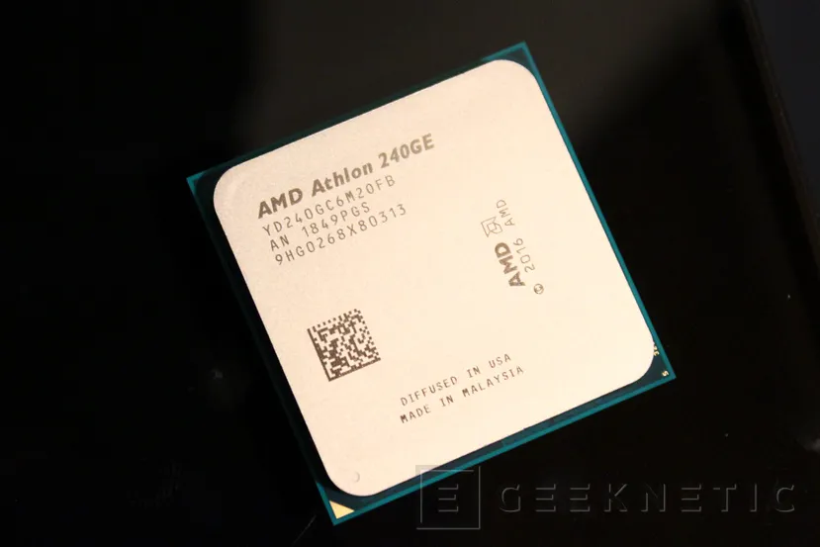
AMD Athlon 240GE
Núcleos: 2
Hilos: 4
Frecuencia base: 3.5GHz
Caché L1: 192KB
Caché L2: 1MB
Caché L3: 4MB
iGPU: RX Vega 3 Graphics
Núcleos gráficos: 3
Frecuencia iGPU: 1000MHz
Overclocking: Sí
Versión PCI Express: 3.0
Disipador: No
TDP: 35W
Tipo de RAM: DDR4
Frecuencia RAM: 2667MHz
Canales memoria: Dual Channel

Slide 55
https://youtu.be/Oj8egc9z_gU

